Slide 1
Les chemins de la puissance : les États-Unis et le monde depuis les « Quatorze points » du Président Wilson
Enjeux et recompositions géopolitiques du monde
Quels sont les caractères de la puissance des États-Unis au cours du XXe et au début du XXIe siècle ?
Quelles sont les étapes de l’affirmation de la puissance américaine ?
La puissance américaine est-elle aujourd’hui en déclin ?

Slide 2
Chapitre 1 Les moments-clefs de la puissance de 1918 à nos jours

Slide 3
Les Etats-Unis sont-ils un empire ? La question est désormais courantes chez les historiens. Au motif qu’ils sont une ancienne colonie émancipée de la tutelle britannique, les Etats-Unis seraient par nature hostiles à la colonisation. Il n’en n’est rien. Les Quatorze Points de Wilson ne doivent pas cacher l’évidence.
Le XXe siècle voit l’affirmation de la puissance américaine. Elle n’est pas que militaire et politique. La révolution fordiste, le pouvoir des multinationales, la suprématie du dollar, Hollywood transforment, plus ou moins en douceur, les sociétés du monde entier. La Seconde Guerre mondiale et la guerre froide consacrent le statut de superpuissance des Etats-Unis : la « République impériale » - l’expression est de Raymond Aron - , lancée dans la compétition avec l’URSS, se retrouve à la tête d’un réseau d’influence sans équivalent dans l’histoire de l’humanité. Après la chute du mur de Berlin, son triomphe semble total. Le monde est devenu américain.
Le 11-Septembre fait tourner le vent. Et fait renaître le spectre du déclin. Chez les néoconservateurs de l’entourage de Georges W. Bush, les visions impériales ont à nouveau culminé et avec elles le désir de guerre. Obama a rompu avec la rhétorique de son prédécesseur, il n’est pas un idéologue. Il n’est pas non plus un fossoyeur d’empire. Mais le monde a changé. Le centre de gravité de la richesse mondiale se trouve aujourd’hui dans le Pacifique.
Dans son ardeur, dans sa puissance, sans son angoisse du déclin, cet empire pas comme les autres a un modèle : Rome. En 2001, Donald Rumsfeld, ancien ministre de la Défense de George Bush, a commandité une étude comparée avec les empires classiques. Elle reste classifiée.
L’Empire américain du Big Stick au Soft Power,
Les Collections e l’Histoire n°56 (d’après l’avant-propos), août 2012

Slide 4
Les Etats-Unis sont-ils un empire ? La question est désormais courantes chez les historiens. Au motif qu’ils sont une ancienne colonie émancipée de la tutelle britannique, les Etats-Unis seraient par nature hostiles à la colonisation. Il n’en n’est rien. Les Quatorze Points de Wilson ne doivent pas cacher l’évidence.
Le XXe siècle voit l’affirmation de la puissance américaine. Elle n’est pas que militaire et politique. La révolution fordiste, le pouvoir des multinationales, la suprématie du dollar, Hollywood transforment, plus ou moins en douceur, les sociétés du monde entier. La Seconde Guerre mondiale et la guerre froide consacrent le statut de superpuissance des Etats-Unis : la « République impériale » - l’expression est de Raymond Aron - , lancée dans la compétition avec l’URSS, se retrouve à la tête d’un réseau d’influence sans équivalent dans l’histoire de l’humanité. Après la chute du mur de Berlin, son triomphe semble total. Le monde est devenu américain.
Le 11-Septembre fait tourner le vent. Et fait renaître le spectre du déclin. Chez les néoconservateurs de l’entourage de Georges W. Bush, les visions impériales ont à nouveau culminé et avec elles le désir de guerre. Obama a rompu avec la rhétorique de son prédécesseur, il n’est pas un idéologue. Il n’est pas non plus un fossoyeur d’empire. Mais le monde a changé. Le centre de gravité de la richesse mondiale se trouve aujourd’hui dans le Pacifique.
Dans son ardeur, dans sa puissance, sans son angoisse du déclin, cet empire pas comme les autres a un modèle : Rome. En 2001, Donald Rumsfeld, ancien ministre de la Défense de George Bush, a commandité une étude comparée avec les empires classiques. Elle reste classifiée.
L’Empire américain du Big Stick au Soft Power,
Les Collections e l’Histoire n°56 (d’après l’avant-propos), août 2012
Choisissez des dates-clefs auxquelles rattacher chacune des expressions soulignées dans le texte.
A partir du texte, identifiez quatre périodes dans l’évolution de la puissance américaine depuis la fin de la première guerre mondiale.

Slide 5
EXPRESSIONS DU TEXTE | DATES-CLEFS | QUELQUES EXPLICATIONS …
« une ancienne colonie émancipée de la tutelle britannique » | 4 juillet 1776 : Déclaration d’indépendance | La guerre d'indépendance contre les Britanniques permet aux États-Unis d'accéder à l'autonomie et d’édifier une Constitution républicaine en 1783.
« Les Quatorze Points de Wilson » | Avril 1917 : Entrée en guerre des USA 8 janvier 1918 : Quatorze points de Wilson | Le président Wilson défini les buts de guerre américains et les conditions nécessaires pour maintenir la paix (suppression de la diplomatie secrète, limitation des armements, droit des peuples à disposer d’eux-mêmes, SDN).
« La révolution fordiste, le pouvoir des multinationales, la suprématie du dollar, Hollywood » | 1908 : production de masse de la Ford T 1918 : les USA, la 1ère puissance industrielle 1939 : Autant en emporte le vent 1947 : Accords du GATT | Dans la 1ère moitié du XXe siècle, les USA deviennent la première puissance économique et commerciale du monde. Après 1945, le dollar s’impose comme la monnaie de référence. Le modèle américain se diffuse. Dans les années 1990, ils sont le moteur de la mondialisation.
« La Seconde Guerre mondiale et la guerre froide consacrent le statut de superpuissance des Etats-Unis » | Décembre 1941 : Entrée en guerre des USA après Pearl Harbour Août 1945 : Bombe atomique 1947 : Doctrine Truman, plan Marshall 1950-53 : Guerre de Corée 1962 : Crise de Cuba 1964-75 : Guerre du Vietnam | Les USA jouent un rôle de premier plan dans la résolution du conflit avec les Soviétiques. Après 1945, l’Europe dévastée doit céder de son influence au profit des deux nouvelles superpuissances. Les Etats-Unis assurent alors un leadership qu’ils avaient longtemps hésité à assumer (débat entre isolationnisme et interventionnisme) La guerre froide bipolarise alors le monde, marqué par des tensions extrêmes et des crises multiples.
« Après la chute du mur de Berlin, son triomphe semble total » | 9 novembre 1989 : Chute du mur 1990-1991 : Guerre du Golfe 25 décembre 1991 : Implosion de l’URSS | L’effondrement du bloc de l’Est et de l’URSS permet aux USA d’accéder au statut d’hyperpuissance, qui concentre les attributs de la puissance dans tous les domaines et qui est en mesure de jouer le rôle de gendarmes du monde.
« Le 11-Septembre fait tourner le vent » | 11 septembre 2001 : Attentats terroristes | Les attentats cassent le mythe de l’inviolabilité du territoire américain, sont la preuve de sa vulnérabilité et de l’affirmation de nouveaux ennemis qui refusent son hégémonie.
« Chez les néoconservateurs de l’entourage de Georges W. Bush, les visions impériales ont à nouveau culminé et avec elles le désir de guerre » | 2001 : Invasion de l’Afghanistan 2003 : Guerre contre l’Irak | En réplique aux nouvelles menaces, l’administration Bush définit un « axe du mal » et une doctrine de la « guerre préventive » à son encontre. Les Etats-Unis pensent alors être en situation de régler unilatéralement et sans concertation les problèmes de sécurité mondiaux.
« Obama a rompu avec la rhétorique de son prédécesseur » | 2008 : Election de Barack Obama, plan de relance contre la crise, retrait progressif des troupes en Irak 2011 : Mort de Ben Laden | L’échec de la politique de Bush amène au pouvoir un président plus pragmatique qui cherche à redorer l’image des Etats-Unis par davantage de dialogue avec leurs partenaires, mais qui doit affronter la pire crise financière, économique et sociale de l’histoire depuis 1929.
« Le centre de gravité de la richesse mondiale se trouve aujourd’hui dans le Pacifique » | 2011 : La Chine, deuxième puissance économique mondiale, crise de l’euro, dégradation de la note américaine | Face à la montée des puissances émergentes comme la Chine, les Etats-Unis, fortement endettés et durablement en crise, semblent habités par la crainte du déclin de leur puissance.

Slide 6
EXPRESSIONS DU TEXTE | DATES-CLEFS | QUELQUES EXPLICATIONS …
« une ancienne colonie émancipée de la tutelle britannique » | 4 juillet 1776 : Déclaration d’indépendance | La guerre d'indépendance contre les Britanniques permet aux États-Unis d'accéder à l'autonomie et d’édifier une Constitution républicaine en 1783.
« Les Quatorze Points de Wilson » | Avril 1917 : Entrée en guerre des USA 8 janvier 1918 : Quatorze points de Wilson | Le président Wilson défini les buts de guerre américains et les conditions nécessaires pour maintenir la paix (suppression de la diplomatie secrète, limitation des armements, droit des peuples à disposer d’eux-mêmes, SDN).
« La révolution fordiste, le pouvoir des multinationales, la suprématie du dollar, Hollywood » | 1908 : production de masse de la Ford T 1918 : les USA, la 1ère puissance industrielle 1939 : Autant en emporte le vent 1947 : Accords du GATT | Dans la 1ère moitié du XXe siècle, les USA deviennent la première puissance économique et commerciale du monde. Après 1945, le dollar s’impose comme la monnaie de référence. Le modèle américain se diffuse. Dans les années 1990, ils sont le moteur de la mondialisation.
« La Seconde Guerre mondiale et la guerre froide consacrent le statut de superpuissance des Etats-Unis » | Décembre 1941 : Entrée en guerre des USA après Pearl Harbour Août 1945 : Bombe atomique 1947 : Doctrine Truman, plan Marshall 1950-53 : Guerre de Corée 1962 : Crise de Cuba 1964-75 : Guerre du Vietnam | Les USA jouent un rôle de premier plan dans la résolution du conflit avec les Soviétiques. Après 1945, l’Europe dévastée doit céder de son influence au profit des deux nouvelles superpuissances. Les Etats-Unis assurent alors un leadership qu’ils avaient longtemps hésité à assumer (débat entre isolationnisme et interventionnisme) La guerre froide bipolarise alors le monde, marqué par des tensions extrêmes et des crises multiples.
« Après la chute du mur de Berlin, son triomphe semble total » | 9 novembre 1989 : Chute du mur 1990-1991 : Guerre du Golfe 25 décembre 1991 : Implosion de l’URSS | L’effondrement du bloc de l’Est et de l’URSS permet aux USA d’accéder au statut d’hyperpuissance, qui concentre les attributs de la puissance dans tous les domaines et qui est en mesure de jouer le rôle de gendarmes du monde.
« Le 11-Septembre fait tourner le vent » | 11 septembre 2001 : Attentats terroristes | Les attentats cassent le mythe de l’inviolabilité du territoire américain, sont la preuve de sa vulnérabilité et de l’affirmation de nouveaux ennemis qui refusent son hégémonie.
« Chez les néoconservateurs de l’entourage de Georges W. Bush, les visions impériales ont à nouveau culminé et avec elles le désir de guerre » | 2001 : Invasion de l’Afghanistan 2003 : Guerre contre l’Irak | En réplique aux nouvelles menaces, l’administration Bush définit un « axe du mal » et une doctrine de la « guerre préventive » à son encontre. Les Etats-Unis pensent alors être en situation de régler unilatéralement et sans concertation les problèmes de sécurité mondiaux.
« Obama a rompu avec la rhétorique de son prédécesseur » | 2008 : Election de Barack Obama, plan de relance contre la crise, retrait progressif des troupes en Irak 2011 : Mort de Ben Laden | L’échec de la politique de Bush amène au pouvoir un président plus pragmatique qui cherche à redorer l’image des Etats-Unis par davantage de dialogue avec leurs partenaires, mais qui doit affronter la pire crise financière, économique et sociale de l’histoire depuis 1929.
« Le centre de gravité de la richesse mondiale se trouve aujourd’hui dans le Pacifique » | 2011 : La Chine, deuxième puissance économique mondiale, crise de l’euro, dégradation de la note américaine | Face à la montée des puissances émergentes comme la Chine, les Etats-Unis, fortement endettés et durablement en crise, semblent habités par la crainte du déclin de leur puissance.

Slide 7
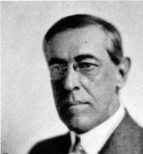
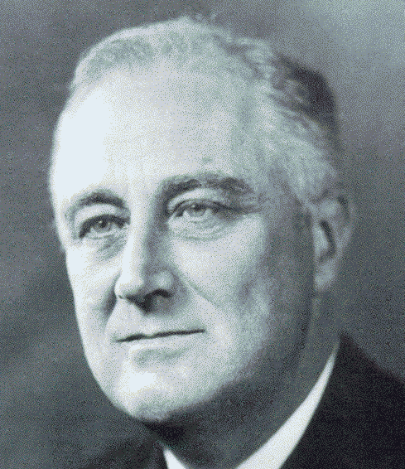
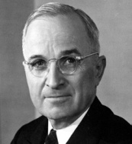
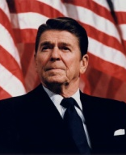
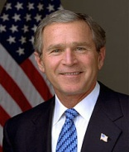
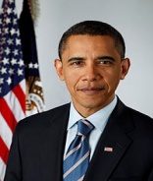
W. Wilson
(1913-1921)
F.D. Roosevelt
(1933-1945)
H. Truman (1945-1952)
R. Reagan (1981-1989)
G.W.Bush
(2001-2008)
B. Obama
(2008-…)
1920
1930
1940
1950
1960
1970
1980
1990
2000
2010
Première guerre mondiale
Entre-deux-guerres
Seconde guerre mondiale
Guerre froide
A la recherche d’un nouvel ordre mondial
Une puissance qui refuse de s’engager
L’apogée de l’hyper-puissance
Un leadership contesté
Une superpuissance mondiale assumée
1918
14 points de Wilson
1ère puissance industrielle
LES TEMPS DE LA PUISSANCE DES ETATS-UNIS DANS LE MONDE
1941
Entrée en guerre des USA
2001
Attentats terroristes
1947
Doctrine Truman
Création du GATT
1989-1991
Chute du mur et de l’URSS
Enlisement au Moyen-Orient
Isolationnisme
1945
Bombe atomique
1962
Crise de Cuba
Crise de 1929
Crise économique

Slide 8
Le débat entre isolationnisme et interventionnisme durant les années 1920-1940
Un débat déjà ancien qui ressurgit au sortir de la Première guerre mondiale :
« Notre destinée manifeste est de nous répandre à travers tous les continents pour assurer le libre épanouissement de millions de personnes » (journaliste John O’Sullivan, 1845) ⬄ messianisme et interventionnisme
« Pourquoi, en liant notre destinée à celle d’une quelconque partie de l’Europe, laisser dépendre notre paix et notre prospérité de l’ambition, de l’intérêt ou du caprice des Européens » (George Washington, 1796) ⬄ isolationnisme

Slide 9
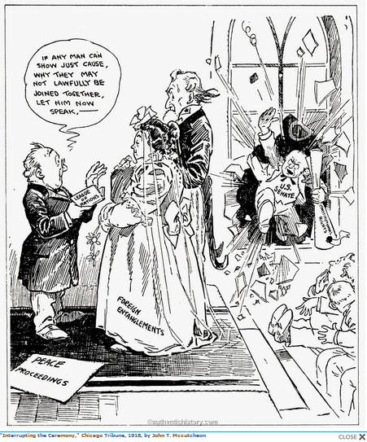
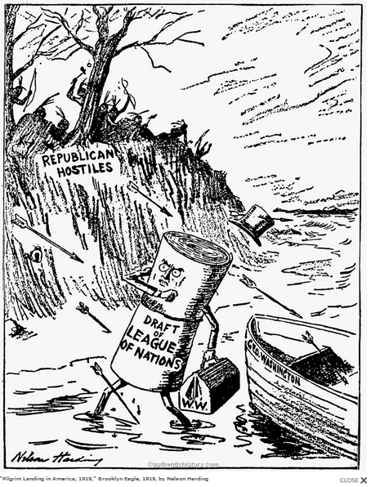
Rejet du wilsonisme par le Congrès (« America First ») et l’opinion américaine majoritairement isolationniste

Slide 10
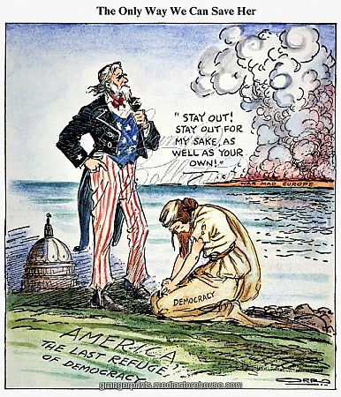
Les années 1930 marquent le triomphe de l’isolationnisme (lois de neutralité) malgré les velléités interventionnistes de Roosevelt à partir de 1937.
CARTOON: U.S. INTERVENTION. The Only Way We Can Save Her [Democracy]: American cartoon, 1939, by Carey Orr against U.S. intervention in European wars.

Slide 11
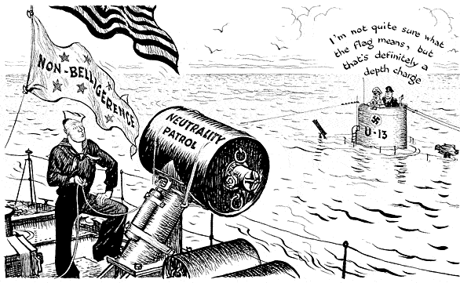
Caricature de Leslie Illingworth paru dans le Daily Mail le 20 mars 1941
Notes:
sur le drapeau : non belligérance sur la charge de profondeur : patrouille de neutralité Texte : Je ne suis pas tout à fait sur de la signification du drapeau, mais c'est définitivement une charge de profondeur

Slide 12
Nous sommes entrés dans cette guerre parce que des violations du droit se sont produites qui nous touchaient au vif, et qui rendaient la vie de notre peuple impossible, à moins qu'elles ne fussent réparées, et que le monde ne fût une fois pour toutes assuré contre leur retour. Ce que nous exigeons dans cette guerre n'est donc rien de particulier pour nous-mêmes. Ce que nous voulons, c'est que le monde devienne un lieu sûr où tous puissent vivre, un lieu possible spécialement pour toute nation éprise de la paix, comme la notre, pour toute nation qui désire vivre librement de sa vie propre, décider de ses propres institutions, et être sûre d'être traitée en toute justice et loyauté par les autres nations, au lieu d'être exposée à la violence et aux agressions égoïstes de jadis.
C'est donc le programme de la paix du monde qui constitue notre programme. Et ce programme, le seul possible selon nous, est le suivant :
1° Des conventions de paix, préparées au grand jour ; après quoi il n'y aura plus d'ententes particulières et secrètes d'aucune sorte entre les nations, mais la diplomatie procédera toujours franchement et à la vue de tous.
3° Suppression, autant que possible, de toutes les barrières économiques, et établissement de conditions commerciales égales pour toutes les nations consentant à la paix et s'associant pour son maintien.
4° Échange de garanties suffisantes que les armements de chaque pays seront réduits au minimum compatible avec la sécurité intérieure.
7° Il faut que la Belgique, tout le monde en conviendra, soit évacuée et restaurée.
8° Le territoire français tout entier devra être libéré et les régions envahies devront être restaurées ; le préjudice causé à la France par la Prusse en 1871 en ce qui concerne l'Alsace-Lorraine, préjudice qui a troublé la paix du monde durant près de cinquante ans, devra être réparé afin que la paix puisse de nouveau être assurée dans l'intérêt de tous.
9° Une rectification des frontières italiennes devra être opérée conformément aux données clairement perceptibles du principe des nationalités.
10° Aux peuples de l'Autriche-Hongrie dont nous désirons voir sauvegarder et assurer la place parmi les nations, devra être accordé au plus tôt la possibilité d'un développement autonome.
11° La Roumanie, la Serbie, le Monténégro devront être évacués ; à la Serbie devra être assuré un libre accès à la mer ; les rapports des États balkaniques entre eux devront être déterminés par un échange amical de vues basé sur des données d'attaches traditionnelles et nationales historiquement établies ; des garanties internationales d'indépendance politique, économique et d'intégrité territoriale seront fournies à ces États.
12° Aux régions turques de l'Empire ottoman actuel devront être garanties la souveraineté et la sécurité ;
13° Un État polonais indépendant devra être créé;
14° Il faut qu'une société des nations soit constituée en vertu de conventions formelles ayant pour objet d'offrir des garanties mutuelles d'indépendance politique et d'intégrité territoriale aux petits comme aux grands États.

Slide 13
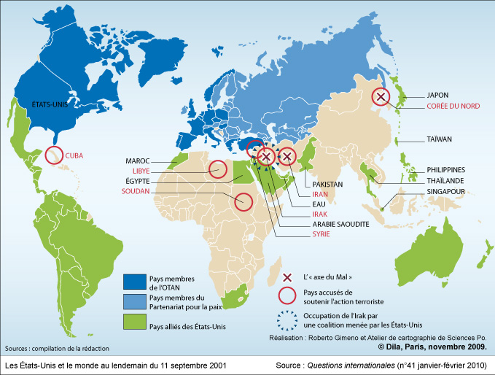

Slide 14
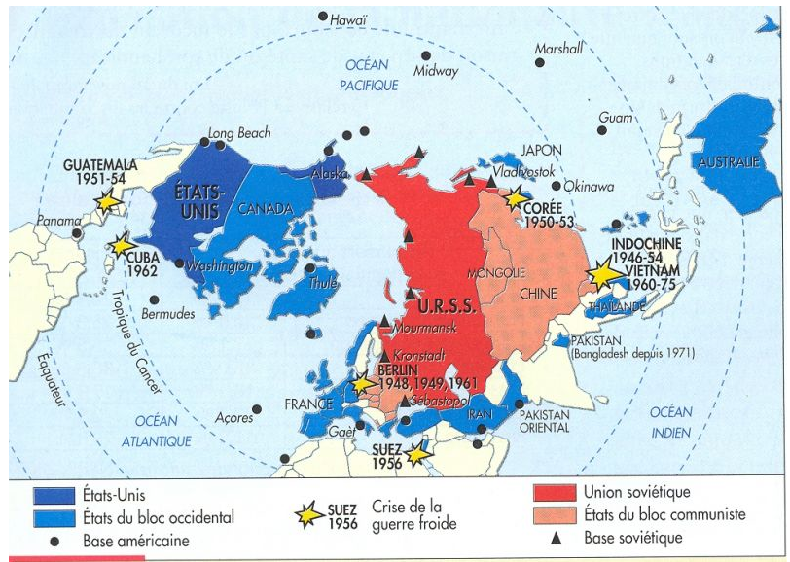

Slide 15
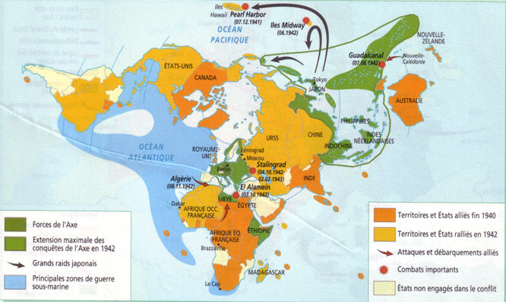

Slide 16
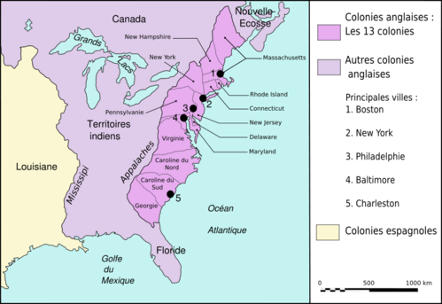

Slide 17
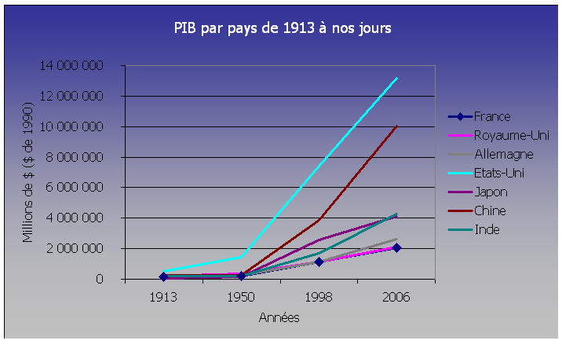

Slide 18
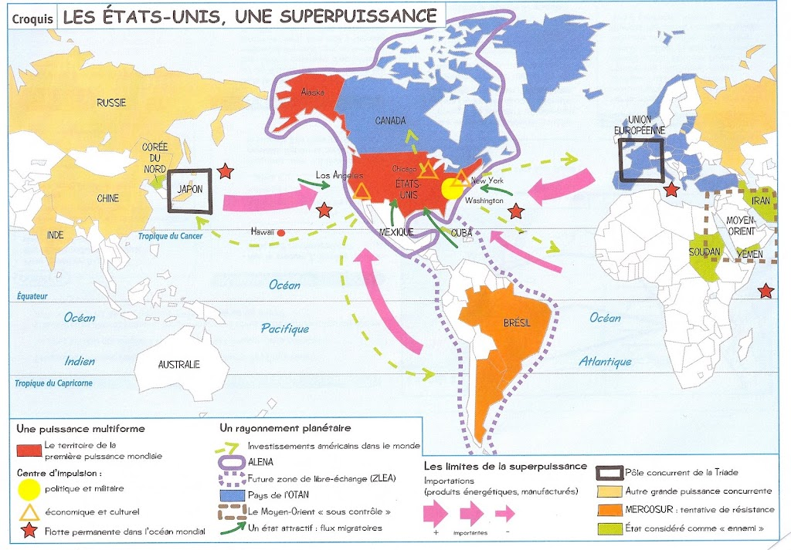

Slide 19
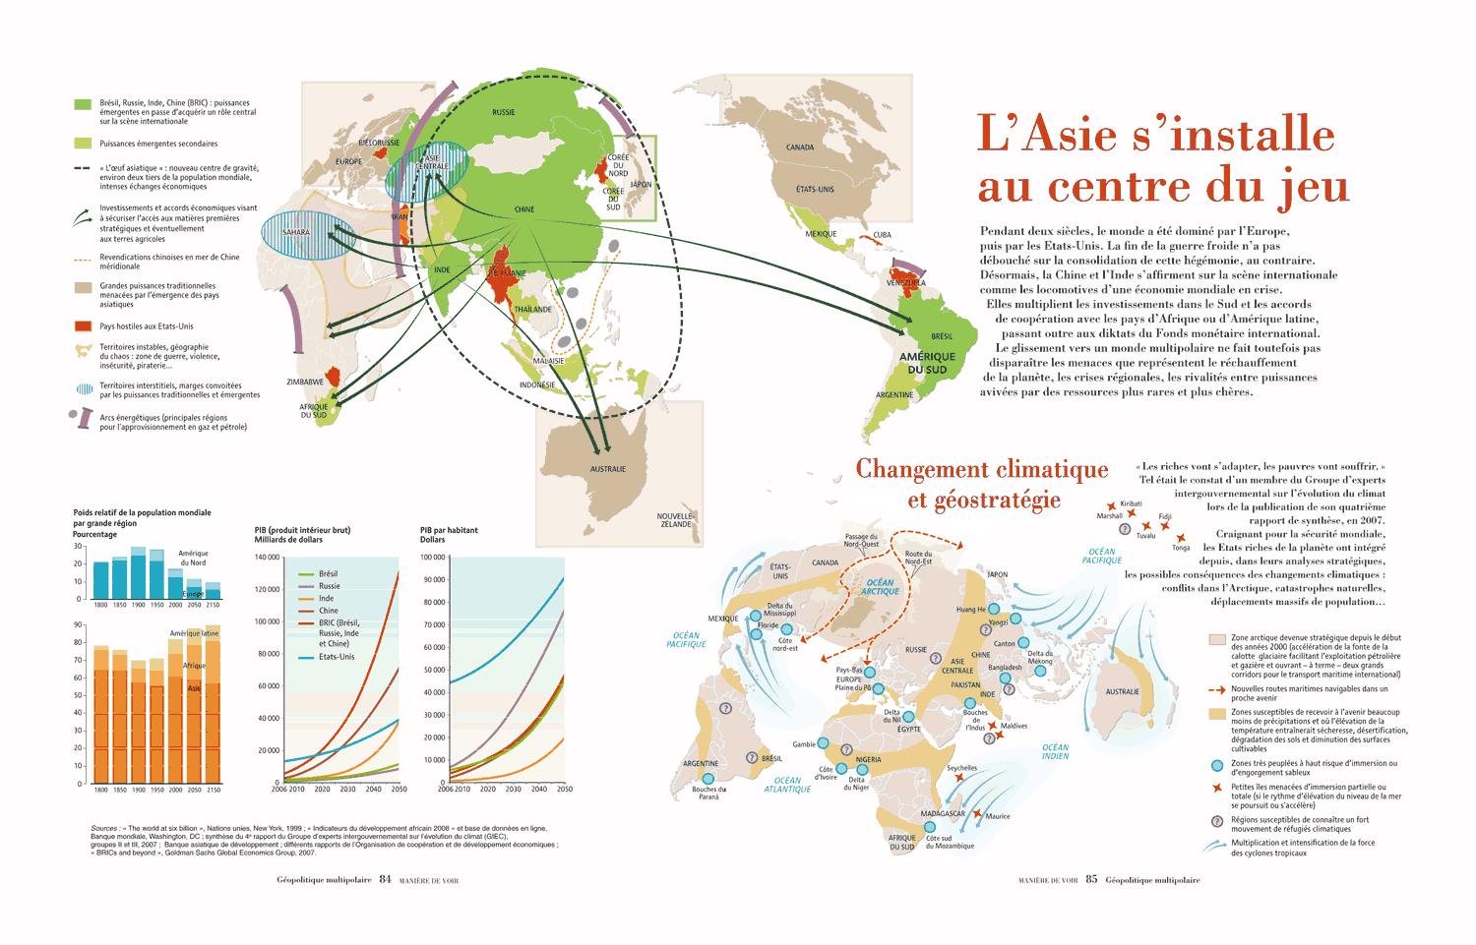

Slide 20
EXPRESSIONS DU TEXTE | DATES-CLEFS | QUELQUES EXPLICATIONS …
« une ancienne colonie émancipée de la tutelle britannique » | 4 juillet 1776 :
« Les Quatorze Points de Wilson » | Avril 1917 : 8 janvier 1918 :
« La révolution fordiste, le pouvoir des multinationales, la suprématie du dollar, Hollywood » | 1908 : 1918 : 1939 : 1947 :
« La Seconde Guerre mondiale et la guerre froide consacrent le statut de superpuissance des Etats-Unis » | Décembre 1941 : Août 1945 : 1947 : 1950-53 : 1962 : 1964-75 :
« Après la chute du mur de Berlin, son triomphe semble total » | 9 novembre 1989 : 1990-1991 : 25 décembre 1991 :
« Le 11-Septembre fait tourner le vent » | 11 septembre 2001 :
« Chez les néoconservateurs de l’entourage de Georges W. Bush, les visions impériales ont à nouveau culminé et avec elles le désir de guerre » | 2001 : 2003 :
« Obama a rompu avec la rhétorique de son prédécesseur » | 2008 : 2011 :
« Le centre de gravité de la richesse mondiale se trouve aujourd’hui dans le Pacifique » | 2011 :

Slide 21
1920
1930
1940
1950
1960
1970
1980
1990
2000
2010
LES TEMPS DE LA PUISSANCE DES ETATS-UNIS DANS LE MONDE

Slide 22
1920
1930
1940
1950
1960
1970
1980
1990
2000
2010
LES TEMPS DE LA PUISSANCE DES ETATS-UNIS DANS LE MONDE

